Slide 1
电机驱动器介绍

Slide 2
电机驱动器分类和介绍

Slide 3
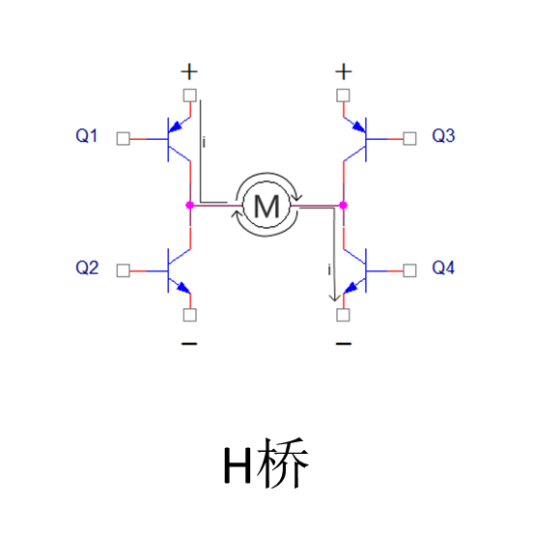
预备知识
当Q1和Q4给高电平，Q2、Q3给低电平时，左上和右下一对三极管导通，Q2、Q3截止，电流从左上至右下流过，驱动电机旋转。

Slide 4
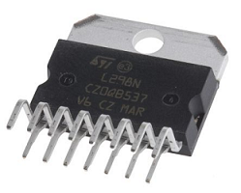
有刷电机驱动器
L298N内部本质上也是H桥驱动电路，其由核心电路H桥加上一些必要的外围电路， 共同组成直流有刷电机的驱动器。
L298N

Slide 5
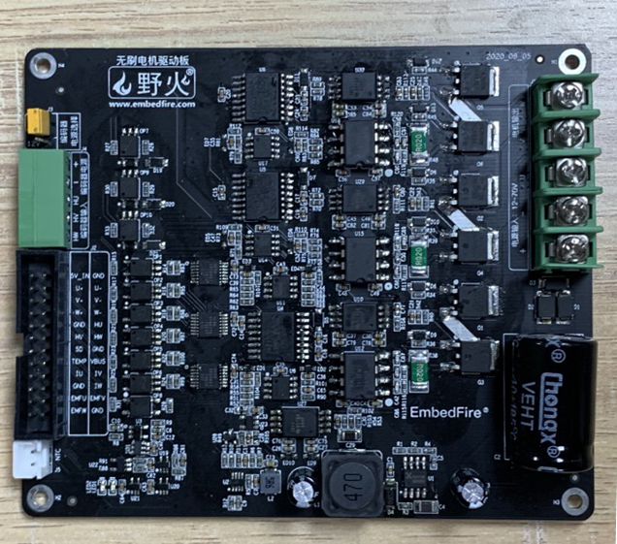
无刷电机驱动器
无刷电机也是使用H桥电路进行驱动的，只不过是电机的每一相都用一个半桥电路驱动，一个三相无刷电机总共需要三个半桥，而不像直流有刷电机驱动那种使用全桥电路。

Slide 6
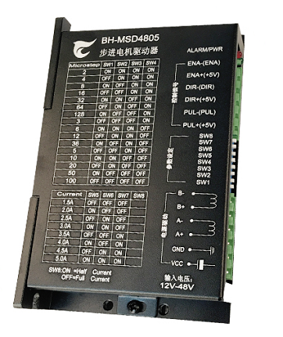
步进电机驱动器
MCU控制器将步进脉冲和方向信号发送到步进电机驱动器， 驱动器将控制器发来的步进脉冲信号转换为激励步进电动机旋转所需的功率信号。

Slide 7
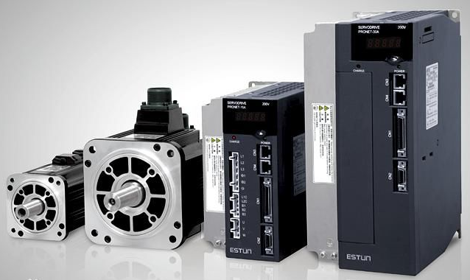
伺服电机驱动器
伺服电机驱动器是一种用来驱动和控制伺服电机的控制器，属于伺服系统的一部分。伺服电机驱动器接收和放大来自控制系统的命令信号， 并将电流传输给伺服电机，以产生与命令信号成比例的运动。这些命令信号通常对伺服电机的位置、速度和力矩等参数进行控制，实现高精度的传动系统定位。

Slide 8

谢谢
公众号
淘宝店铺

